Slide 1
TRAITEMENT DES DYSLIPIDEMIES

Slide 2
Les médicaments utilisés

Slide 3
1- Les séquestrants d’acides biliaires
colestyramine (Questran®)

Slide 4
⇓ réabsorption intestinale des acides biliaires (par séquestration)
interruption du cycle entéro-hépatique

Slide 5
⇒ ⇓ absorption du cholestérol exogène
⇒ ⇑ synthèse hépatique des acides biliaires: ⇑ catabolisme LDL d’où l’indication: HYPERCHOLESTÉROLÉMIE (15 à 25%)
⇒ ⇑ Triglycérides (compensation): limitation ⇒ association avec hypoTGémiants

Slide 6
Prise au cours des repas (3 à 6 fois/jour)
Mauvaise tolérance gastro-intestinale: nausée, constipation
Diminue l’absorption d’autres médicaments (les prendre 1h avant ou 4h après)

Slide 7
2- EZÉTIMIBE
Inhibiteur spécifique de l’absorption intestinale
du cholestérol (en inhibant spécifiquement le
transporteur membranaire NPC1L1),
l’absorption diminue de 54%.
Augmente l’efficacité des statines (réduction du LDL
de 18%)
Bien toléré

Slide 8
3- Fibrates
= agonistes des récepteurs nucléaires PPAR-α (peroxisome proliferator activeted factor alpha) ⇒ modulation génique du métabolisme lipidique

Slide 9
⇑ synthèse des enzymes de l’oxydation des AG et de la lipoprotéine lipase (LPL)
→ ⇑ catabolisme VLDL et chylomicrons
→ ⇓ production hépatique de triglycérides et des VLDL (par réduction de la production de l’Apo CIII)
→⇑ HDL (de 10 à 15%) et ⇓ LDL (de 15 à 25%): en stimulant l’expression des gènes des Apo A1 et Apo A2
→⇓ TG (de 30 à 50%) ⇒ INDICATION PRINCIPALE: HYPERTRIGLYCÉRIDÉMIE

Slide 10
Les médicaments

Slide 11
EFFETS SECONDAIRES:
Troubles digestifs, rashs cutanés, élévations des transaminases
CI: insuf hépatique
Atteintes musculaires :
Myalgie→
Rhabdomyolyse (rare mais sévère) →
Myoglobinurie →
Insuffisance rénale aiguë CI: insuf rénale

Slide 12
INTERACTIONS MÉDICAMENTEUSES
Statines
AVK

Slide 13
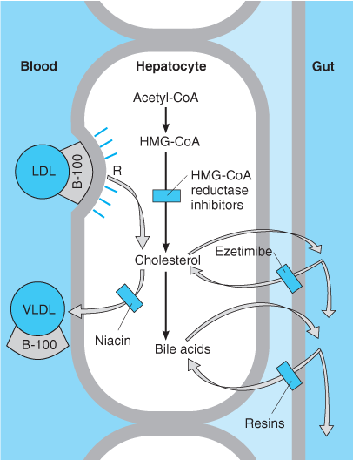
4- Inhibiteurs de l'HMGCoA réductase (Statines)

Slide 14
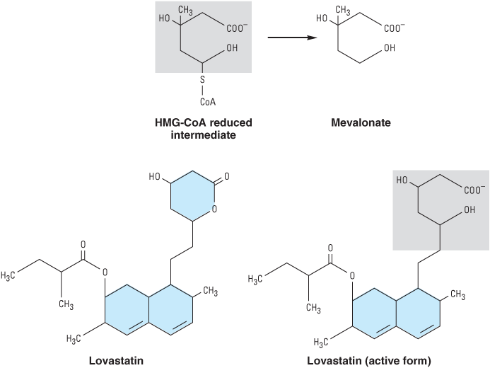
Analogie structurale entre les statines et l’intermédiaire réduit de l’HMG-CoA
(Ce sont des inhibiteurs compétitifs spécifiques)

Slide 15
Inhibition de la synthèse du cholestérol
⇒ ⇑ synthèse hépatique des récepteurs aux LDL → ⇑ catabolisme LDL (-25-60%)
Effets modérés sur les TG (⇓ 15 à 30%) et
HDL (⇑)

Slide 16
Autres effets
Stabilisation de la plaque athéromateuse,
Amélioration de la fonction endothéliale,
Réduction de l’oxydation des LDL,
Réduction de l’expression du facteur tissulaire,
Effet bénéfique sur la fibrinolyse, et effet antiagrégant plaquettaire

Slide 17
Les médicaments

Slide 18
Propriétés pharmacocinétiques
Biodisponibilité faible
PPH important:
Atorvastatine et simvastatine métabolisés par
CYP 3A4
Fluvastatine métaboisée par CYP 9C9
Forte liaison aux pp
Excrétion : biliaire
T1/2: 1h à 3h sauf atorvastatine: 14h
rosuvastatine:19h
NB: prise au coucher

Slide 19
Effets secondaires:
myalgies, ⇑ CK, voire rhabdomyolyse
(risque accru par inhibition du cyt. P450 (3A4):
itraconazole, macrolides, ciclosporine et
fibrate)
⇑ transaminases, troubles hépatiques

Slide 20
Contre indications
Insuffisance hépatique
myopathie
Insuffisance rénale sévère
Grossesse (interférence possible avec la
synthèse des stéroïdes)

Slide 21
INTERACTIONS MÉDICAMENTEUSES
Fibrates
AVK
Inhibiteurs du CYP3A4: ciclosporine, azolés, anti-arythmiques, macrolides, jus de pamplemousse

Slide 22
Indications
Hypercholestérolémie (+régime)
Prévention secondaire: avec une cholestérolémie élevée ou normale
Prévention primaire: cholestérolémie élevée en présence d’autre facteurs de risques

Slide 23
Critères de choix thérapeutique
En cas de dyslipidémie des mesures hygiéno-diététiques sont d’abord préconisées si elles échouent, un traitement médicamenteux sera envisagé au bout de 3 mois;
Prise en charge des autres facteurs de risque cardiovasculaire s’ils existent;
Chez les patients à haut risque cardiovasculaire (ex: maladies coronaire ou vasculaire avérées, diabète T2 avec atteinte rénale), introduction précoce de normolipémiant.

Slide 24
Quels médicaments
D’abord une statine en monothérapie est préconisée
Si hypertriglycéridémie isolée: fibrate
Parfois nécessité d’association:
statine+resine
Statine+ezetimibe
Statine+fibrate (Cntre indiquée avec gemfibrozil)

